Slide 1
第五章：数据库的保护--
第3讲：并发控制
学习目的和要求
事务并发执行可能引起的问题
并发执行的正确性准则
基于锁的并发控制协议

Slide 2
一、事务并发可能引起的问题
1、事务的串行与并行执行
事务的串行执行（serial excution）：DBMS按顺序一次执行一个事务，执行完一个事务后才开始另一事务的执行。类似于现实生活中排队售票。事务的串行执行，容易控制，不易出错。
事务的并行执行（concurrent excution）：DBMS同时执行多个事务，为此，DBMS须对各事务中的操作进行调度（schedule），令其交错执行，以达到同时运行多个事务的目的。
--事务并发执行的好处：
（1）改善系统的资源利用率； （2）改善短事务的响应时间。
--事务并发执行的可能引起的问题：可能会同时存取数据库中同一数据的情况，如果不加控制，可能会引起读写数据的冲突，对数据库的一致性造成破坏。

Slide 3
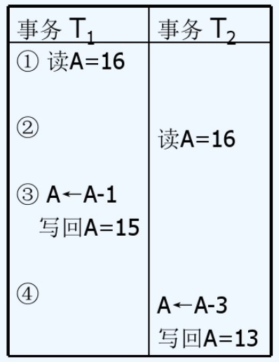
一、事务并发可能引起的问题
2、并发执行引起的“丢失更新”问题
丢失更新，亦称：覆盖未提交的数据
飞机票订票的例子
丢失更新是指事务1与事务2从数据库中读入同一数据并修改
事务2的提交结果破坏了事务1的提交结果，导致事务1的修改被丢失

Slide 4
一、事务并发可能引起的问题
3、并发执行引起的“读脏数据”问题
读脏数据，亦称：读未提交的数据
--原因：一事务读取了另一事务尚未提交的数据，称为写-读冲突。
--结果：有可能读到要回退的数据。读“脏数据”有两种情况。
读脏数据图示一

Slide 5
一、事务并发可能引起的问题
3、并发执行引起的“读脏数据”问题
事务
T1
事务
T2
事务
T1
事务
T2
R(A): 100
R(A)
A=A-30=70
A=A-30
W(A)
W(A)
R(A): 70
A=A*2=140
W(A)
R(A)
A=A*2
操作执行次序
W(A)
RollBack
T2既读了脏数据，又丢失了自己的更新操作。破坏了数据库完整性。
RollBack
A值恢复为100
(a) 事务调度
读脏数据图示二
按(a)调度执行的结果

Slide 6
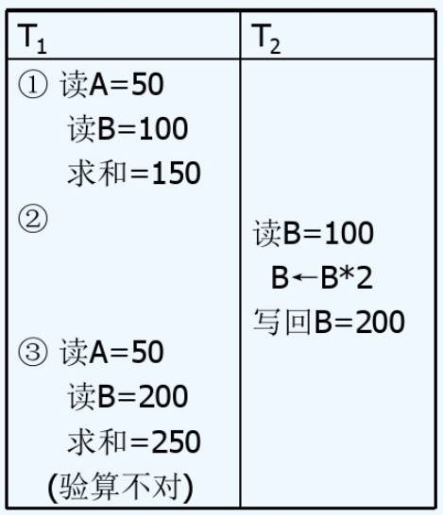
一、事务并发可能引起的问题
4、并发执行引起的“读值不可复现”问题
不可重复读是指事务1读取数据后，事务2执行更新操作，使事务1无法再现前一次读取结果。
三类读值不可复现的情况
事务2对其做了修改，当事务1再次读该数据时，得到与前一次不同的值。
事务2删除了其中部分记录，当事务1再次读取数据时，发现某些记录神秘地消失了。
幻影现象
结论：由上可以看出，把不同事务中对同一对象进行WW、RW或WR的操作进行交错都会造成冲突，因此，在安排事务操作交错（即并发执行）时，应避免把这类操作放在一起。
事务2插入了一些记录，当事务1再次按相同条件读取数据时，发现多了一些记录

Slide 7
二、并发执行的正确性准则
1、事务调度
操作的交错执行：需要调度。
调度(Schedule)：事务中所有操作的执行序列。
---如果多个事物依次执行，则称为事物的串行调度。如果利用分时法，同时处理多个事物，则称为并发调度。
对调度的要求：一个事务中的操作在调度中的顺序应该与它们在事务中的顺序一致。
例：设事务1中的操作为ABC，事务2为PQR，
ABCPQR 和 PQRABC --
ABPCQR 和 PAQBCR --
ACPBQR 和 PABCRQ--
如果事物的程序正确，串行调度运行的结果总是正确的。
串行调度
并发调度
不是调度
Notes:
并发控制原则：既要将各事务的操作交错执行，以充分利用系统资源，又要避免各事务的数据访问冲突。

Slide 8
二、并发执行的正确性准则
1、事务调度
调度的表示（如图示）：
S＝R_{T1}(A)W_{T1}(A)R_{T2}(B)W_{T2}(B)R_{T1}(C)W_{T1}(C)
其中，R(X)和W(X)分别表示对X对象的读和写。R_{T1}(A)表示R(A)操作是事务T₁发出的。
并发原则：既要交错执行，以充分利用系统资源、加快短事务响应时间；又要避免访问冲突，可用“并发调度的可串行化” 来解决。
可串行化理论有两个要点：
它主要关心对数据库对象的读写操作，即read和write操作；
它的目的是研究如何形成一个可串行的并发调度，即‘等价’于一个串行调度的并发调度。

Slide 9
二、并发执行的正确性准则
2、等价调度
等价调度：对同一事务集，可能有多种调度。如有两个调度S1和S2，在DB的任一初始状态下，所有读出的数据都是一样的，留给DB的最终状态也是一样的，则称S1和S2是等价（Equivalence）的。
--以上的调度等价定义是一个普遍定义，亦称为目标等价。
不同事务的一对操作，有些是冲突的，有些是不冲突的。
--冲突等价（Conflict Equivalence）：凡是通过调换S中不冲突操作所得的新调度，称为S的冲突等价调度。
结论：如两个调度是冲突等价的，则一定是目标等价的；反之不亦然。

Slide 10
二、并发执行的正确性准则
3、可串行化调度
可串行化（Serializability）
对一事务集，如一个并发调度与一个串行调度等价，则称此并发调度是可串行化的(Serializable)。
可串行化分类：目标可串行化和冲突可串行化。
推论1 ：因冲突等价一定是目标等价，故冲突可串行化调度也一定是目标可串行化调度。
推论2：可串行化调度与某一串行调度等价，故也不会产生并发所引起的问题。
并发执行的正确性准则：在当前的DBMS中，均以“冲突可串行化”作为并发执行的正确性准则。

Slide 11
二、并发执行的正确性准则
3、并发执行的正确性准则
可串行化
注意：
① 对n个事务，可有n！种排列，即有n！种串行调度。每个串行调度执行的结果可能不一样，可串行化准则只要求调度和其中一个串行调度等价即可。
② 不同的可串行化调度是不一定等价的，即n个事务交付系统执行后，由于调度不同，可能产生不同的结果，这是允许的。
一个调度是否可串行化，可用其前趋图来测试。

Slide 12
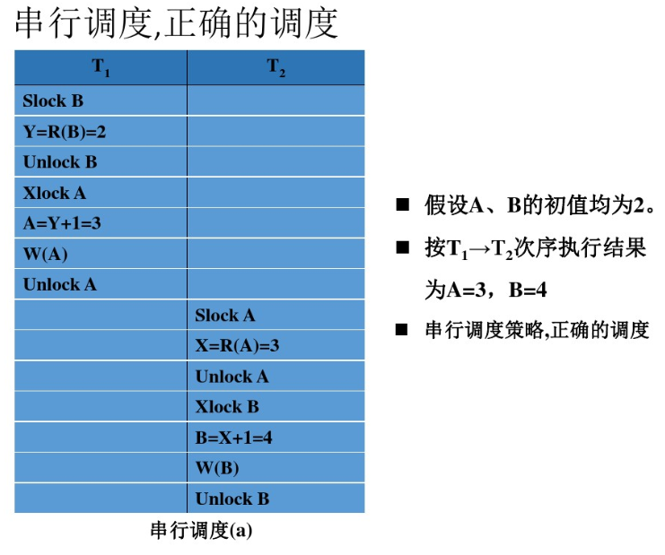
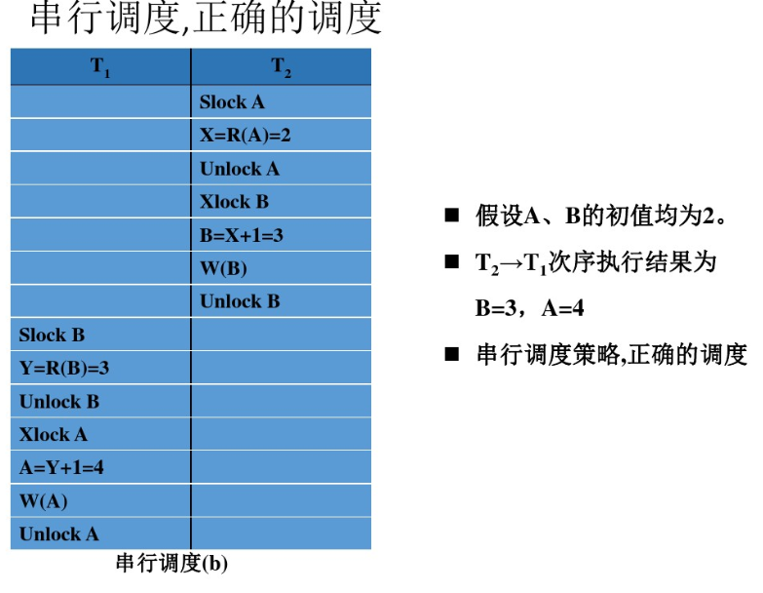
二、并发执行的正确性准则
例：现有两个事务，分别包含以下操作：
事务T1：读B；A=B+1；写回A
事务T2：读A；B=A+1；写回B

Slide 13
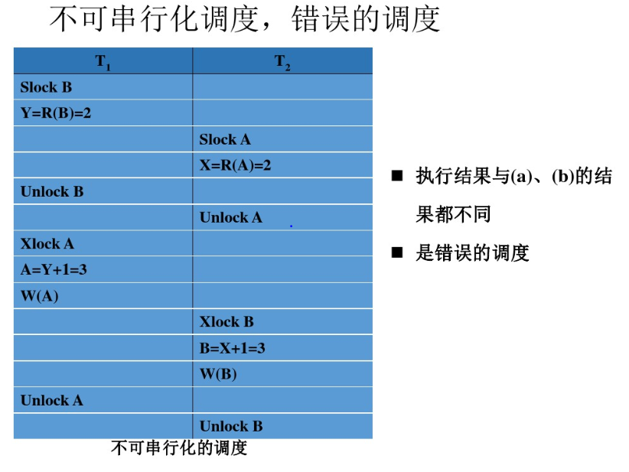
二、并发执行的正确性准则
知识点2：并发调度的可串行化理论
并发调度：多个事务同时被处理（即交错执行）
在并发调度中，来自不同事务的指令是交错的；
并发调度的执行结果可能不正确。因为这些事务的执行可能相互干扰，需要进行控制。
并发调度的可串行化：当并发调度的执行结果等于某个串行调度执行的结果时，则该并发调度是正确的。

Slide 14
二、并发执行的正确性准则
3、并发执行的正确性准则
可串行化测试
前趋图：是一有向图G=（V，E），V（Vertex）为顶点集合，E（Edge）为边集合。在此，V包含所有参与调度的事务，而边可通过分析冲突操作来决定（pp256)。
事务集={T1，T2，T3，T4}
S=W_{T3}(y)R_{T1}(x)R_{T2}(y)W_{T3}(x)W_{T2}(x)W_{T3}(z)R_{T4}(z)W_{T4}(x)
问题：① 该调度是否可串行化？② 如是，与其等价的串行调度是什么？
T1
T2
T3
T4

Slide 15
二、并发执行的正确性准则
3、并发执行的正确性准则
是否可串行化测试方法：如前趋图中有回路，则S不可能等价于任何串行调度；如前趋图无回路，则可找到S的一个等价的串行调度。
寻找等价串行调度的方法：因图中无回路，必有一入度为零的结点，将这些结点及其边从图中移去存放于一个队列中（次序任意），对所剩图作同样处理，不过，移去的结点要放在队列中已存结点的后面，如此继续下去，直到所有结点移入队列中。按队中结点次序串行排列各事务操作，即可得到一个等价的串行调度。

Slide 16
二、并发执行的正确性准则
3、并发执行的正确性准则
可串行化测试示例
问题2答案：
与该并发调度等价的串行调度为：T1、T3、T2、T4。
问题1答案：
图中无回路，因此，该并发调度为可串行调度！
T1
T2
S=R_{T1}(x)W_{T3}(y) W_{T3}(x) W_{T3}(z) R_{T2}(y) W_{T2}(x) R_{T4}(z)W_{T4}(x)
T3
T4

Slide 17
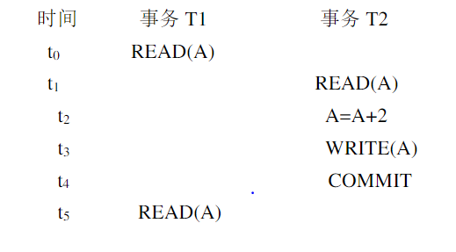
问题研讨：
1、事务有多个性质，其中不包括（ ）
A、一致性 B、唯一性 C、原子性 D、隔离性
B
A
2、对数据库并发操作有可能带来的问题包括（ ）
A、读出“脏数据” B、带来数据的冗余
C、未被授权的用户非法存取数据 D、破坏数据独立性
3、下面的并行调度会出现的错误是（ ）
A、读出“脏数据”
B、丢失更新
C、不可重复读
D、幻影读
C

Slide 18
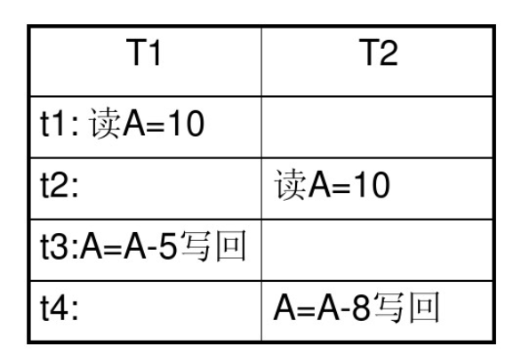
问题研讨：
4、设事务T1和事务T2对数据库中的数据A进行操作可能有如下几种情况，请问哪一种情况下不会发生冲突（ ）
A、T1正在写A,T2要读A
B、T1正在写A,T2也要写A
C、T1正在读A,T2要写A
D、T1正在读A,T2也要读A
D
5、设事务T1和事务T2，其并发操作如右图，下列评价正确的是（ ）
A、该操作不存在问题
B、该操作丢失更新
C、该操作读值不可复现
D、该操作读“脏数据”
B

Slide 19
问题研讨：
6. 设有如下两个事务：
T1：读B；A=B+1；写回A
T2：读A；B=A+1；写回B
设A、B的初始值均为2，若某一并发调度的执行结果为A=3、B=3，则该调度是否为可串行化调度？说明理由。
答：事务T1和T2可能的串行调度：
（1）T1T2：先执行T1，A=3；再执行T2，B=4；若T1失败T2成功， A=2；B=3；若T1成功T2失败 A=3，B=2；若T1和T2均执行失败，则A=2，B=2。
（2）T2T1：先执行T2，B=3；再执行T1，A=4；若T2失败T1成功，A=3，B=2；若T2成功T1失败，B=3，A=2；若T1和T2均执行失败，则A=2，B=2。
所以A=3，B=3的调度不是可串行化的调度。

Slide 20
问题研讨：
7、设有如下调度S=R_{T2}(A)R_{T1}(B)W_{T2}(A)R_{T2}(B)R_{T3}(A)W_{T1}(B)W_{T3}(A)W_{T2}(B)
画出前趋图，判断该调度是否可串行化，若可串行化，给出其等价调度。
T1
T2
存在回路，S不等价于任何一个串行调度，即S是错误调度。
T3

Slide 21
三、基于锁的并发控制协议
1、加锁协议的提出
问题提出：DBMS并发控制的任务是要保证事务执行的可串行化。但用前面的测试方法来保证调度可串行化是不现实的：一是事务集随机、不固定。二是不可能事先定好调度。
DBMS如何实现事务的并发控制呢？
并发控制通常的实现方法：由DBMS定好一个协议，按此协议执行事务，即可保证可串行化，而不必关心具体的调度。
加锁协议(Locking Protocol)：是这类协议中的一种，它是用加锁来实现并发控制，即是在操作前对操作对象加锁。
定理：事务只要遵守加锁协议，即可保证调度的可串行化。

Slide 22
三、基于锁的并发控制协议
1、加锁协议的提出
什么是加锁
加锁就是事务T在对某数据对象（例如表、记录等）操作之前，先向系统发出请求，对其加锁；
加锁后事务T就对该数据对象有了一定的控制，在事务T释放它的锁之前，其他事务不能操作此数据对象。
基本加锁类型：一个事务对某个数据对象加锁后究竟拥有什么样的控制是由封锁的类型决定的。
排它锁（eXclusive lock，简称为X锁）
共享锁（Share lock，简记为S锁）

Slide 23
三、基于锁的并发控制协议
2、X锁协议
X锁协议：该协议中，只有一种锁，即X（eXclusive）锁，亦称排他/独占锁，既可用于读操作，亦可用于写操作。一个事务对某个数据对象加排他锁后，其它事务就不能对该数据对象加锁，必须等到该数据对象上的X锁被“解锁”（Unlock），或“释放”后，才可能再加锁。
相容矩阵：加锁协议可用相容矩阵描述。所谓相容矩阵，是说明锁请求在什么情况下可获准或被拒绝。
--如果获准，即已有锁与申请锁相容；
--如果被拒绝，即已有锁与申请锁“冲突”或“相斥”。

Slide 24
三、基于锁的并发控制协议
2、X锁协议
X锁协议的相容（或冲突）矩阵
说明：1）锁是否相容，实际上就是看对同一数据对象的加锁是否存在有冲突。Y表示相容，N表示冲突。2）NL表示未加锁，已加X锁。

Slide 25
三、基于锁的并发控制协议
2、X锁协议
X锁的作用
能够消除“写-写”、“写-读”、“读-写”冲突，因为，不论是“写”或“读”都要加X锁，加了X锁后，就排斥了对同一对象的任何操作，甚至包括不冲突的“读-读”操作。
但X锁协议可能引起“级联回退” 现象。即一事物还未结束，就把锁释放了，其中又由于其他原因，该事物需要回退，为了避免其他事物读到“脏”数据，要求读了该事物更新数据的其他事物也要回退。

Slide 26
三、基于锁的并发控制协议
2、X锁协议
加锁协议补丁1（Patch）
为避免级联回退，要求不管是写操作锁还是读操作锁都应保持到事务结束(End of Transaction, EOT)才释放。该补丁对其后的加锁协议也适用。

Slide 27
三、基于锁的并发控制协议
3、两阶段加锁协议
两阶段事务：在一个事务中，如加锁都在所有释放锁之前，则此事务为两阶段事务。其中的加锁限制称为两阶段加锁协议( Two-Phase Locking protocol, 2PL协议)
说明：(1)每个事务分为两阶段，前阶段加锁而不解锁（扩展阶段），后阶段解锁而不加锁（收缩阶段）。(2) 两阶段事务中，一旦开始解锁，就不能再对任何数据对象加锁。
合式(Well Formed)事务：一个事务如遵守先加锁，后操作原则，此事务即为合式事务。
定理：如所有事务都是合式、两阶段事务，则它们的任何调度都是可串行化的。

Slide 28
三、基于锁的并发控制协议
4、(S,X)锁协议
（S，X）协议：该加锁协议中，有两把锁，即：① S锁(Sharing locks)：用于读操作； ② X锁(eXcusive locks)：用于写操作。
（S，X）协议的相容矩阵：与X锁协议比较，由于这里的S锁只用于读，故S锁与S锁是相容的。即：同一数据对象可允许多个事务并发读，这样比单一的X锁提高了并发度。

Slide 29
三、基于锁的并发控制协议
4、(S,X)锁协议
活锁：如一数据对象已被加S锁，其他事务要申请对它的X锁，需等待。若此时有其他事务申请对它的S锁，按相容矩阵，应可获准。如不断有事务对它申请S锁，以致该数据对象一直被S锁占据，而X锁的申请迟迟得不到获准，此现象称作活锁。

Slide 30
三、基于锁的并发控制协议
4、(S,X)锁协议
加锁协议补丁2（Patch 2）
--活锁虽不会导致“死等”，但对系统性能有不良影响。为避免活锁，在加锁协议中应规定“先申请先服务（First Come, First Served）”原则。
--说明：为保证可串行化和避免级联回退现象，（S，X）锁一般应保持到EOT才释放。该加锁协议繁简适当，有相当多的DBMS采用此协议。

Slide 31
三、基于锁的并发控制协议
加锁协议的级别
1级加锁协议：事务T在修改数据R之前必须先对其加X锁，直到事务结束才释放。
--可防止丢失更新
2级加锁协议：1级加锁协议+事务T在读取数据R之前必须先对其加S锁，读完后可立即释放S锁。
--可防止丢失更新和读“脏数据”
3级加锁协议：1级加锁协议+事务T在读取数据R之前必须先对其加S锁，直到事务结束才释放。
--可防止丢失更新、读“脏数据”和读值不可复现

Slide 32
三、基于锁的并发控制协议
5、(S,U,X)锁协议
（S，U，X）协议：该加锁协议中，除S，X两种锁外，又增加了U锁（Update lock）。
增设U锁原因：事务在做更新时，一般分两个步骤：先读后写。即先读老内容，在内存中修改后；然后再写入修改后的内容。此过程中，除最后的写入阶段外，为保证需更新的数据对象仍可被其它事务访问，而新增此更新锁。
U锁的使用及作用：事务要更新数据对象时，先申请该对象的U锁。数据对象加了U锁后，仍允许其他事务对它加S锁。在最后写入时，事务再申请将U锁升级为X锁。由于不必在事务执行的全过程中加X锁，可进一步提高并发度。

Slide 33
三、基于锁的并发控制协议
5、(S,U,X)锁协议
（S，U，X）协议的相容矩阵

Slide 34
三、基于锁的并发控制协议
5、(S,U,X)锁协议
（S，U，X）协议遵守补丁1，2
① 为保证可串行化和避免级联回退等现象，除U锁后来升级为X锁外，S、X锁一般应保持到EOT才释放。
--在（S, U, X）加锁协议中，为防止级联回退，S、U和X这三种锁是否都应保持到事务结束时才释放？为什么？
--S和X锁应保持到事务结束时才释放，但U锁则不必。因为U锁需要在事务内升级为X锁。
② 数据对象加了U锁后，其他事务可能连续不断地对它加S锁，使U锁迟迟不能升级为X锁。为避免这种活锁，同样也要求遵守“先申请先服务”原则。

Slide 35
问题研讨：
1、为解决“丢失更新”问题，事务在更新一个数据集合前，必须获得对它的（ ）
A、S锁 B、X锁 C、S和X锁 D、S或X锁
B
B
2、若事务T对数据对象A上了X锁，则（ ）
A、只允许T修改A，其他任何事务不能再对A加任何类型的锁
B、只允许T读取和修改A，其他任何事务不能再对A加任何类型的锁
C、只允许T读取A，其他任何事务不能再对A加任何类型的锁
D、只允许T修改A，其他任何事务不能再对A加X锁
A
3、解决并发操作带来的数据不一致问题普遍采用（ ）技术。
A、加锁 B、存取控制 C、恢复 D、协商
C
4、如果事务T获得了数据项Q上的排它锁，则T对Q（ ）技术。
A、只能读不能写 B、只能写不能读
C、即可读又可写 D、不能读也不能写

Slide 36
问题研讨：
5、如果有两个事务，同时对数据库中同一数据进行操作，不会引起冲突的操作是（ ）
A、一个是DELETE，一个是SELECT B、两个都是UPDATE
C、一个是SELECT，一个是DELETE D、两个都是SELECT
D
共享锁
排它锁
6、基本的锁类型有两种分别是 和 。
丢失更新
读“脏数据”
读值不可复现
7、并发操作有可能导致 、 和 。
8、在数据库中为什么要进行并发控制？
答：数据库是共享资源，为了提高资源的利用率，改善短事务的响应时间，需要允许多个事务同时执行。
当多个事务并发地对同一数据对象进行存取时，如果不加以控制就会造成丢失更新、读脏数据和读值不可复现的问题，破坏数据库的完整性和一致性，所以DBMS必须提供并发机制。

Slide 37
四、多粒度加锁协议
1、多粒度加锁的概念
在数据库中，一个数据对象的大小可以大到整个数据库、一页、一个表，也可以小到一行(即元组)。 对加锁来说，数据对象的大小即是加锁的粒度。
粒度、控制及并发度间关系：加锁单位愈大，加锁愈简单，但同时会降低并发度。反之，加锁单位越小，往往需要加很多的锁，所需的控制越复杂，不过并发度可提高。
实际需要：实际应用中，有时要访问大片数据，而有时只访问个别数据，为此，可提供多级加锁单位，根据应用需要加以选用。
实际RDBMS做法：现代大型DBMS一般均支持多粒度加锁，而在微机DBMS中，并发度要求不高，一般以表作为加锁单位，此即：单粒度加锁。

Slide 38
四、多粒度加锁协议
1、多粒度加锁的概念
UPDATE {表名 [ WITH ( < 表更新选项 > [ ...n ])] |视图名} SET {列名 = {表达式|DEFAULT|NULL}}[ ,...n ]} [FROM { < 源表> }[ ,...n ]]
[WHERE < 条件表达式 > ] < 表更新选项 >::={PAGLOCK|ROWLOCK|TABLELOCK|UPDLOCK}
< 源表>::=表名[ [ AS] 别名] [ WITH (<表更新项>[,…n])}
| 视图名 [ [ AS] 别名 ] | <表联结>
<联结类型>::=[INSERT | { { LEFT|RIGHT|FULL } [OUTER]}]JOIN
例1：数据更新
UPDATE publishers with PAGLOCK SET city = 'Atlanta', state ='GA' UPDATE SC SET Score = Score + 10

Slide 39
四、多粒度加锁协议
2、多粒度加锁的实现
锁冲突检测问题
RDBMS提供的多粒度锁（从小到大排列）：① 行级锁，或称行锁；② 页级锁，或称页锁；③ 表级锁，或称表锁。
（1）多粒度加锁下，一个数据对象可能有两种加锁方式：
① 显式加锁(Explicit Locking)：系统应事务的要求，直接对该数据对象加锁。
② 隐式加锁(Implicit Locking)：该数据对象本身并未被显式加锁，但由于其上级被加锁，故这个数据对象被隐含加锁了。例如，一个表被加锁，则其所有元组和列均隐式被加锁。
说明：尽管区分了显式和隐式加锁，但显式加锁和隐式加锁的效果是一样的。

Slide 40
四、多粒度加锁协议
2、多粒度加锁的实现
锁冲突检测问题
如只有显式锁，锁的冲突较易发现；若有隐式锁，则检查冲突较复杂。
多粒度加锁下，要对某数据对象加锁时的锁冲突检测：
首先，按数据对象大小（或上下级）关系，区分为祖先（Ancestor）与子孙（Offspring）。
① 检查其本身，有无显式锁与本事务显式锁冲突；
② 检查其所有祖先，以防本事务的显式锁与其他事务的隐式锁冲突；
③ 检查其所有子孙，以防本事务的隐式锁与其它事务的显式锁相冲突。

Slide 41
四、多粒度加锁协议
2、多粒度加锁的实现
锁冲突检测
* 行锁，页锁，表锁
* 一个数据对象两种加锁方式：显示加锁；隐式加锁
多粒度锁中锁冲突的检测步骤：
显示锁
DB


隐式锁
请求显示锁
显示锁
表
表
●
隐式锁
行
显示锁

Slide 42
四、多粒度加锁协议
2、多粒度加锁的实现
锁冲突检测问题的解决
意向锁的提出：为简化锁冲突的检测，多粒度加锁协议中，除S锁和X锁外，另外引入了三种意向锁。
（1）意向共享IS (Intention Share)锁
加IS锁：一个事务要给一个数据对象加S锁，必须首先将其祖先加IS锁。也就是说，如果一个数据对象被加了IS锁，表示其某些子孙加了或准备加S锁。

Slide 43
四、多粒度加锁协议
2、多粒度加锁的实现
IS锁冲突检测
锁冲突关系：IS锁与X锁冲突。
① 如果一事务对所操作对象的祖先的IS锁申请成功，就可保证再给该对象加S锁时，不会造成S锁与该对象的隐式锁发生冲突。
② 如事务给数据对象加了S锁，那么其它事务就不能给其任何祖先加X锁，因为其祖先已被该事务加了IS锁。

Slide 44
四、多粒度加锁协议
2、多粒度加锁的实现
多粒度锁小结
意向共享IS (Intention Share)锁
意向排他锁IX
共享意向排他锁 SIX：一个事务要读取整张表并修改其中某个元组，也就是说事务要整张表的S锁和IX锁，这两个锁冲突，为解决这个问题，定义了SIX锁。
此时，其加锁及其锁冲突检测，分为如下步骤。

加意向锁
已有的锁
表
请求加锁
页
页
意向锁

● 加锁成功
行
显示锁

Slide 45
四、多粒度加锁协议
2、多粒度加锁的实现
多粒度加锁/解锁顺序
① 要对一个数据对象加锁，必须对这个数据对象的所有祖先加相应的意向锁，即：申请锁时，应按自上而下（从根到叶）的次序申请，以便及时发现冲突；
② 解锁时，应按自下而上（从叶到根）的次序进行，以免出现锁冲突。

Slide 46
五、死锁及其预防、检测和处理
1、死锁的概念
一个事务如申请锁而未获准，则需等待其他事务释放锁，从而形成事务间的等待关系。
死锁：当事务出现循环等待时，如不加干预，则会一直等待下去，形成死锁(dead lock)。如图示。
对付死锁的二个方法：
① 防止死锁；
② 检测死锁，发现死锁后处理死锁。
时间 | 事务T1 | 事物T2
t₀ | 对A加X锁
t₁ |  | 对B加X锁
t₂ | 欲对B申请S锁
t₃ | 等待 | 欲对A申请X锁
t₄ |  | 等待

Slide 47
五、死锁及其预防、检测和处理
2、死锁的预防
方法：给每个事务一个优先级，并禁止低优先级的事务等待高优先级事务，或反之。而事务优先级的设定，是当事务开始执行时，给事务一个时间戳ts（Time Stamp）来完成。
时间戳：是一个惟一的、随时间增长的整数。
事务优先级：时间戳越前，事务的优先级越高，也就是说越老的事务，其优先级越高。
示例：有两个事务T_{A}和T_{B}，如ts(T_{A})>ts(T_{B})，
则表示T_{A}早于T_{B}， T_{A}优先级高。

Slide 48
五、死锁及其预防、检测和处理
2、死锁的预防
死锁预防的一种策略：等待—死亡（Wait-Die）策略；
设T_{B}已持有某数据对象的锁，现在T_{A}申请同一数据对象的锁。
if ts(T_{A}) ＜ ts(T_{B}) T_{A} waits; /* waitT_{B}释放锁 */
else
{ rollback T_{A}; /* die */
restart T_{A} with the same ts(T_{A}); }
说明：
① 以上规则说明，总是年轻的事务等待年老的事务。
年轻事务被回退，释放占用资源，故不会循环等待，从而避免死锁。
② 因年轻而遭回退的事务，由于重启动时仍用以前的ts，故总会变成年老的事务而等待。
③ 一个事务一旦获得它所需的所有锁而不再申请锁时，它就不会有被回退的危险。

Slide 49
五、死锁及其预防、检测和处理
3、死锁的检测
检测死锁的方法：
① 超时法； ② 等待图 (Wait-for Graph) 法。
（1）超时法
方法：如果一个事务等待锁的时间太长，超过事先设定的时限，则主观认定其处于循环等待中而撤销之（Rollback）。
说明：① 很晚才能发现死锁；② 可能存在误判；③ 超时时间设置问题。设置越小，误判机会越大；设置太大，则发现死锁的滞后时间会过长。

Slide 50
五、死锁及其预防、检测和处理
3、死锁的检测
（2）等待图法
等待图：是一个有向图G=（W，U），W是当前运行事务的集合，U是边的集合，U={(T_{i},T_{j}) | T_{i}等待T_{j}, i≠j}。
等待图的维护：当某个锁请求加入队列时，锁管理器会向图中增加一条边，而某个锁请求得到获准时，则它会从图中删除一条相应的边。
死锁检测方法：当且仅当等待图中出现回路时，死锁才发生。检测改进：当运行事务较多时，维护等待图和检测回路开销较大。如每出现一个等待都要检测一次，虽然可及时发现死锁，但开销太大，影响系统性能。合理的方法是周期性进行死锁检测。

Slide 51
五、死锁及其预防、检测和处理
3、死锁的检测
（2）等待图法

Slide 52
五、死锁及其预防、检测和处理
4、死锁的处理
处理思想：“杀死”事务，打破循环等待，解除死锁。
死锁处理的步骤：
① 在循环等待的事务中，选一事务作为牺牲者；
② 回退牺牲的事务，释放其获得的锁及其他资源；
③ 将释放的锁让给等待它的事务。
牺牲事务的选择标准：
① 选择最迟交付的事务作为牺牲者；
② 选择获得锁最少的事务作为牺牲者；
③ 选择回退代价最小的事务作为牺牲者。

Slide 53
五、死锁及其预防、检测和处理
4、死锁的处理
被“杀死”事务的两种处理方法
① 告之用户其事务因死锁被杀死，稍后向系统再次交付该事务；
②由DBMS重启动该事务。说明：不管哪种“挽救”方法，被杀死的事务应等待一段时间才能交付系统，否则，可能再次引起死锁。

Slide 54
问题研讨：
1、简述数据库系统中经常用到检测和解除死锁的方法。
答：（1）数据库系统中检测死锁一般使用超时法或事务等待图法。
（2）数据库管理系统一般采用如下方法来解除死锁：在循环等待的事务中，选择一个事务作为牺牲者，给其他事务“让路”。回滚牺牲的事务，释放其获得的锁及其他资源。将释放的锁让给等待它的事务。
2、简述（S ，X ）加锁协议是如何实现并发控制的。
答：该加锁协议中，有两把锁：S锁用于读操作，X锁用于写操作。一个事务对某个数据对象加S锁后，其他对象仍可以对该数据对象加S锁，实现读并发，但不能对其加X锁；一个一个事务对某个数据对象加X锁后，其它事务就不能对该数据对象加锁，必须等到该数据对象上的X锁被“解锁”。

